Slide 1
Día 4
Continuamos con la adaptación del modelo cubano
Reporte de cambios en el modelo: versiones

Slide 2
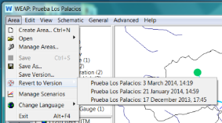
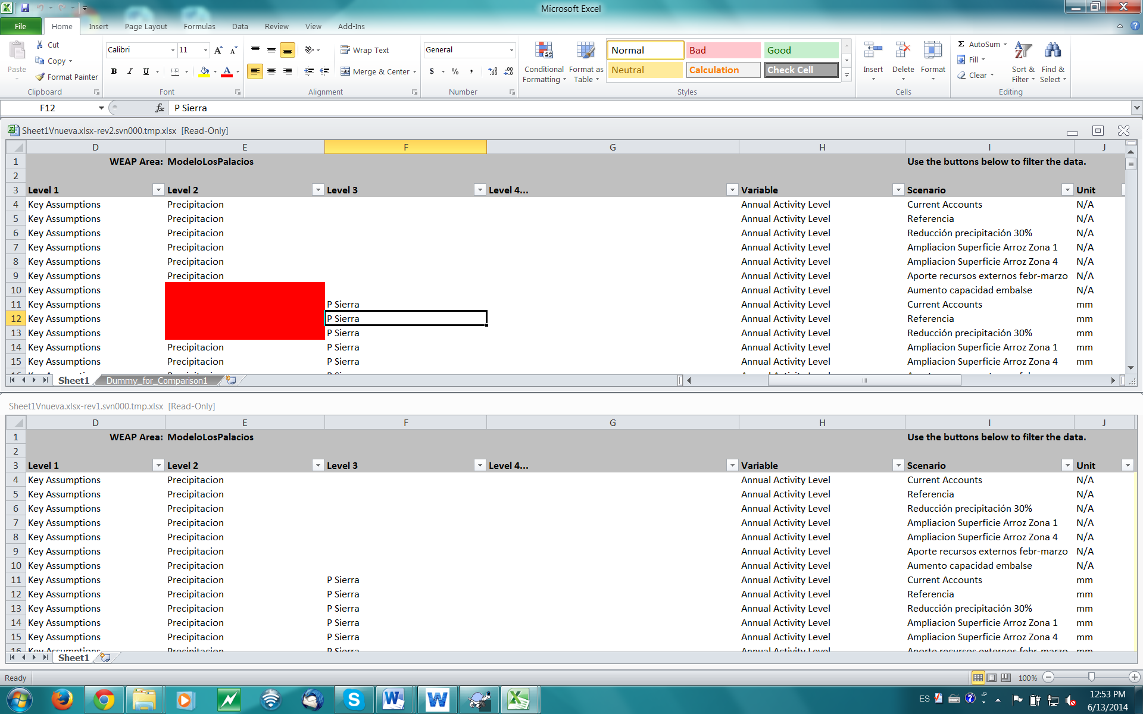
Reporte de cambios en el modelo
(sección 2.11)
-Guardar versiones con WEAP (sección 2.11.1.)
-Escribir notas en los elementos
-Uso de programa de control de cambios

Slide 3
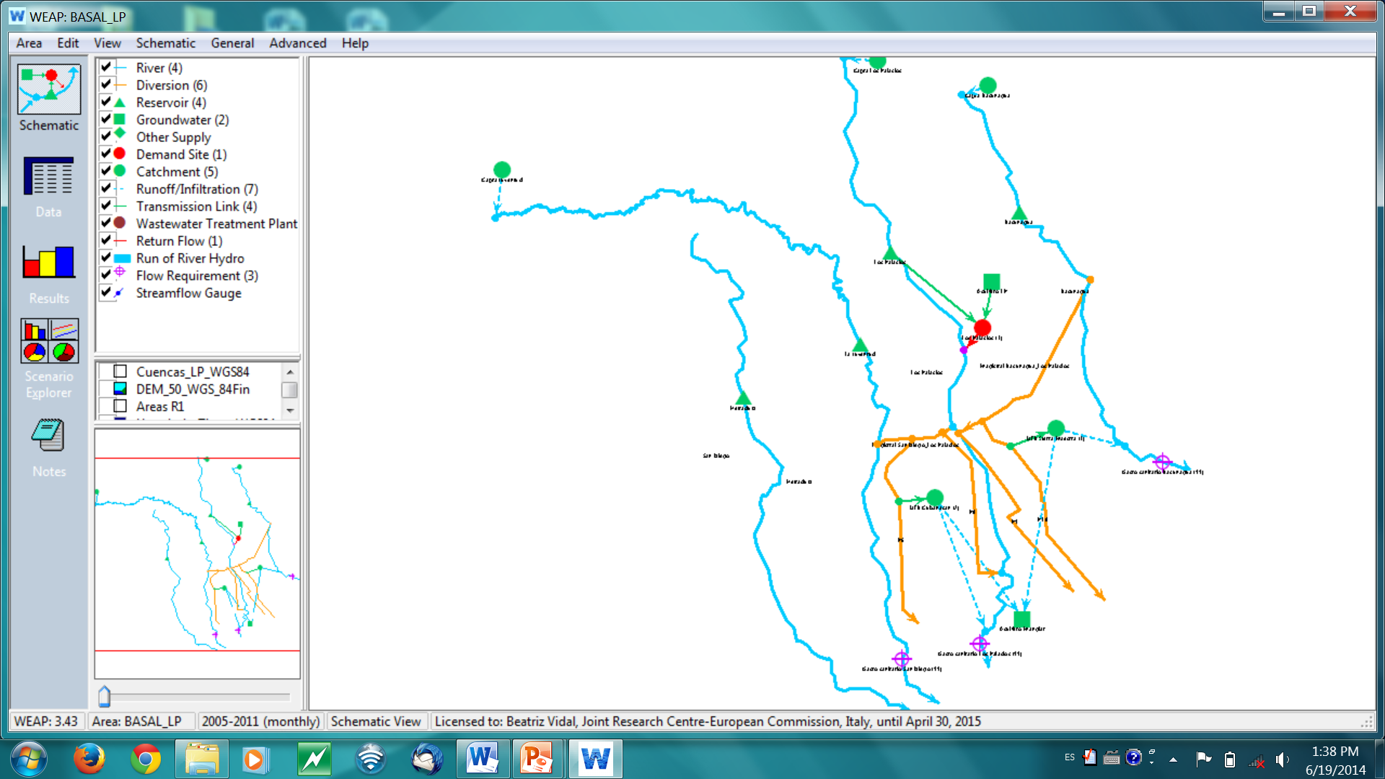
Recapitulando:
Lo hecho y lo que quedar por hacer
Modelo y versión modelo:
BASAL-LP, v1-datos preliminares introducidos para municipio LP y UEB Cubanacan

Slide 4
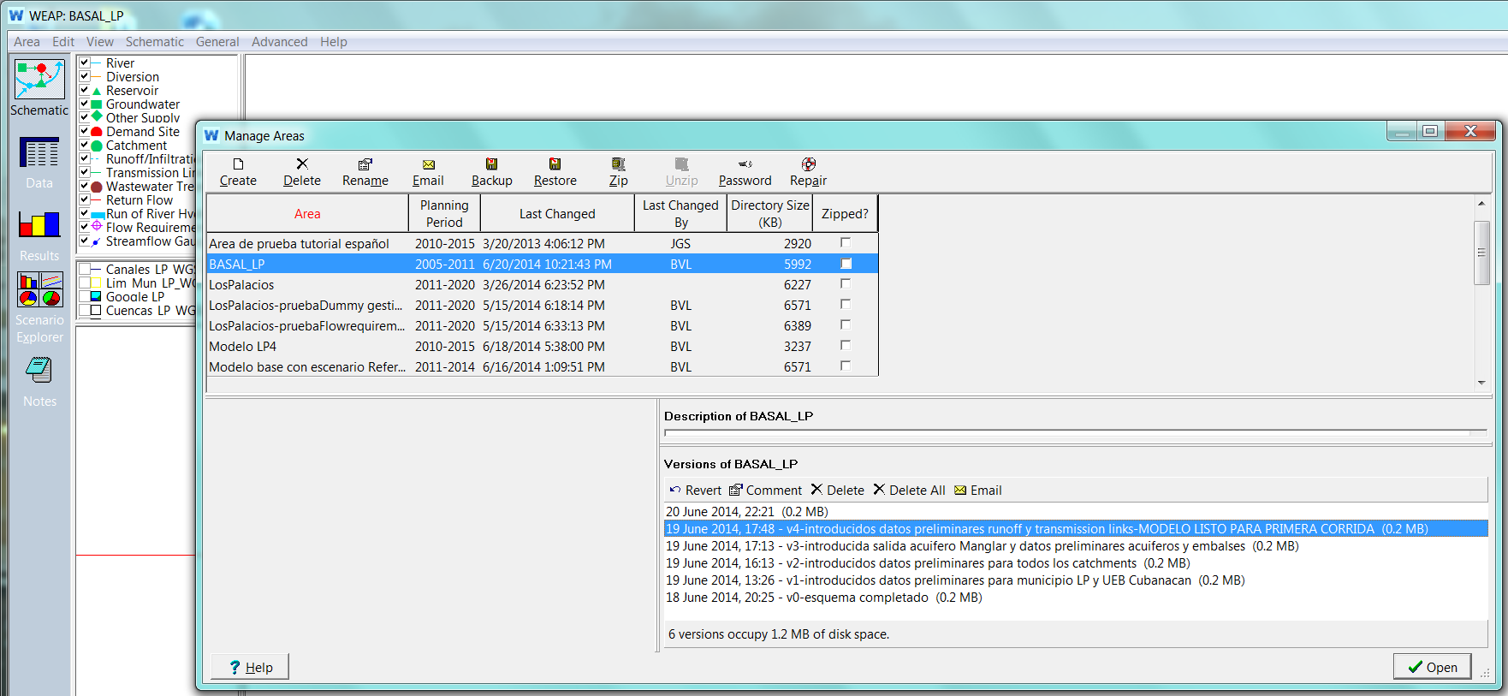
Vista de las versiones del modelo BASAL_LP
desde la opcion Manage areas

Slide 5
Resultados del modelo I:
Water demand año 2005
Modelo: BASAL-LP
Versión: v5-corregidos problemas de la v4 para correr
Ruta visualización variable: Demand> Water Demand

Slide 6
Resultados del modelo II:
Unmet demand 2005-2011
Modelo: BASAL-LP
Versión: v5-corregidos problemas de la v4 para correr
Ruta visualización variable: Demand> Unmet Demand

Slide 7
Resultados del modelo III:
Land class inflows and outflows UEB Sierra Maestra año 2005
Modelo: BASAL-LP
Versión: v5-corregidos problemas de la v4 para correr
Ruta visualización variable: Catchment> Land class inflows and outflows

Slide 8
Resultados del modelo IV:
Streamflow rio Bacunagua año 2005
Modelo: BASAL-LP
Versión: v5-corregidos problemas de la v4 para correr
Ruta visualización variable: Supply and resources> River> Streamflow

Slide 9
Resultados del modelo V:
Volumen Reservoir Bacunagua año 2005
Modelo: BASAL-LP
Versión: v5-corregidos problemas de la v4 para correr
Ruta visualización variable: Supply and resources> Reservoir> Storage and simulated volume

Slide 10
Resultados del modelo VI:
Total yield de la UEB Sierra Maestra 2005-2011
Modelo: BASAL-LP
Versión: v5-corregidos problemas de la v4 para correr
Ruta visualización variable: Catchment> Total yield

